Slide 1
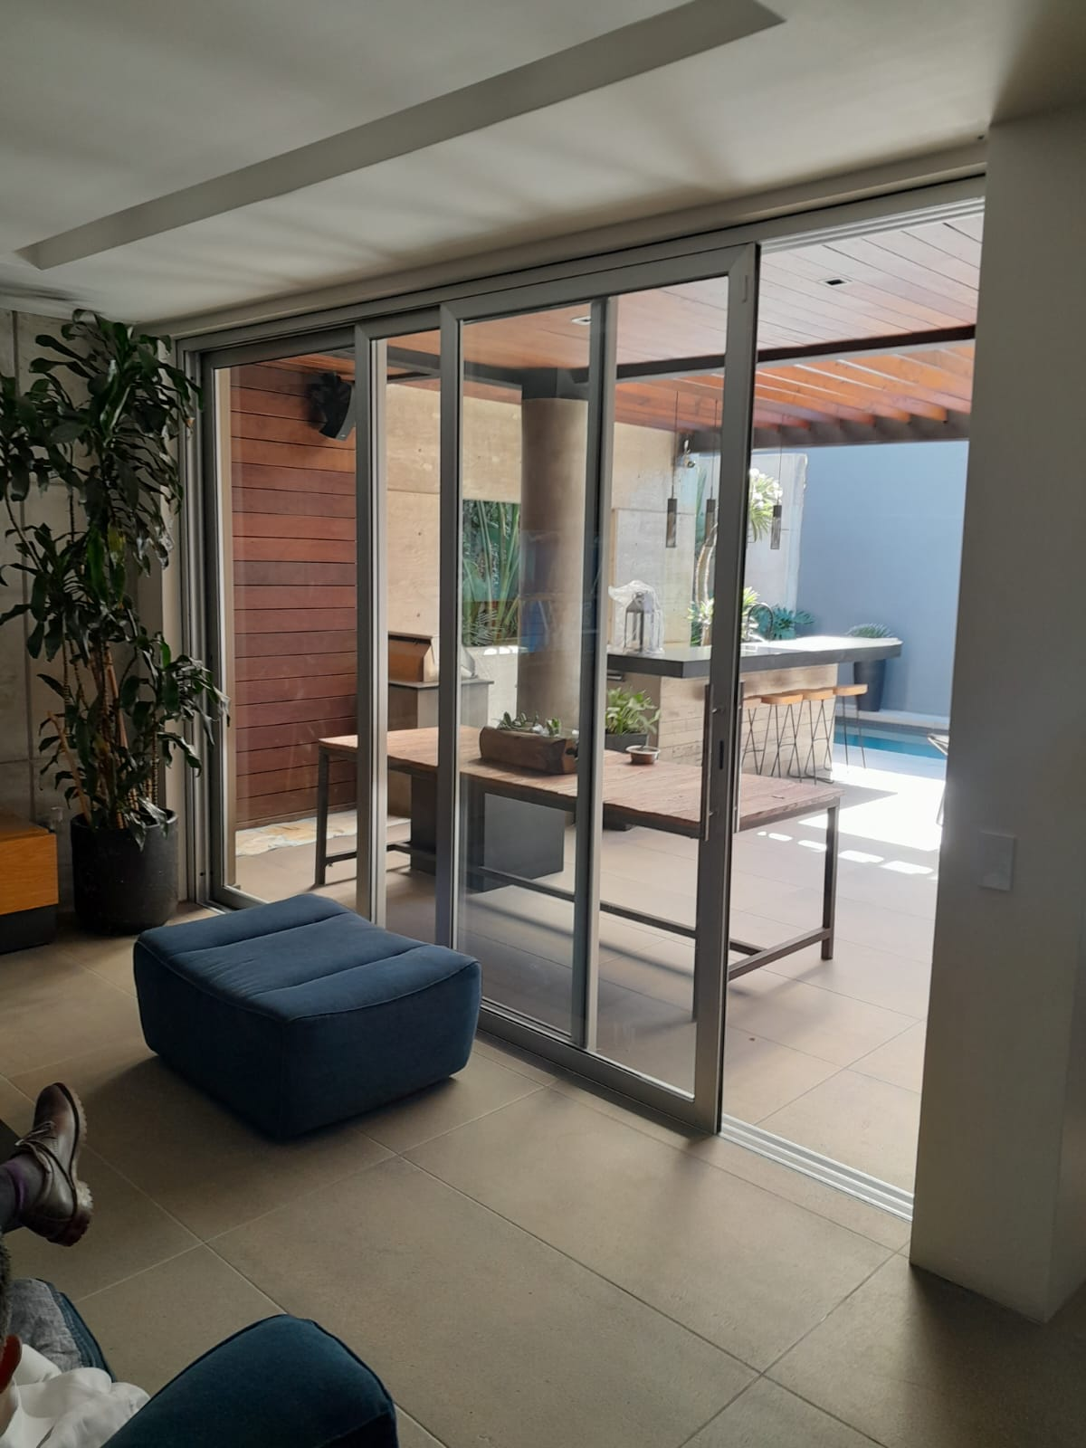
108
103
CORTINA PANEL IZQUIERDO BOL SIN FORRO
RIPPLEFOLD MONTADA A TECHO
TELA VF-TT26-10-0
HACER DEDUCCION DE ALTURA 1/4

